Slide 1
Teaching Talking - 낱말카드로 인공지능에게 말 가르치기
2020-2학기 졸업작품 최종발표
201704089 이정훈

Slide 2
목차
이 작품은?
개발 계기 및 필요성
작품 개요
사용 언어 및 도구
제작 과정
프로그램 구조
기능 설명
계획 대비 진척도

Slide 3
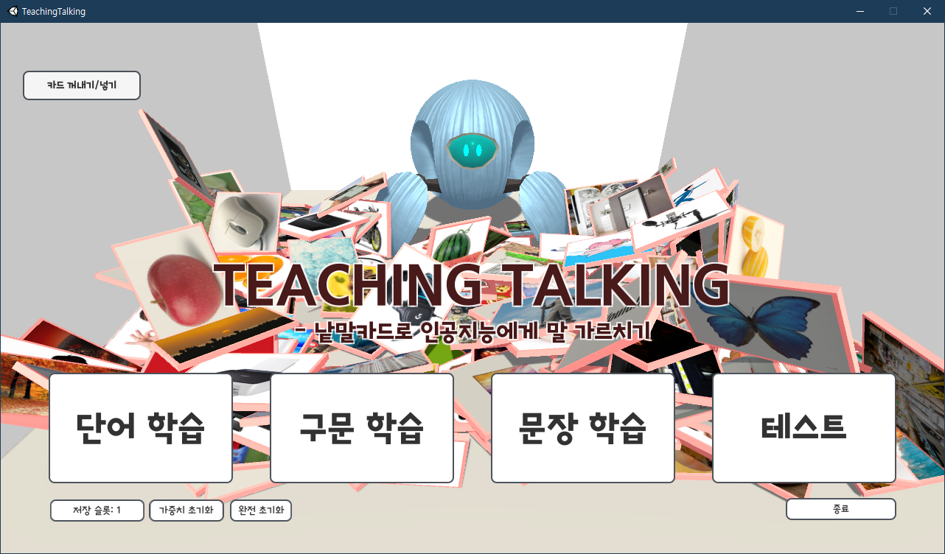
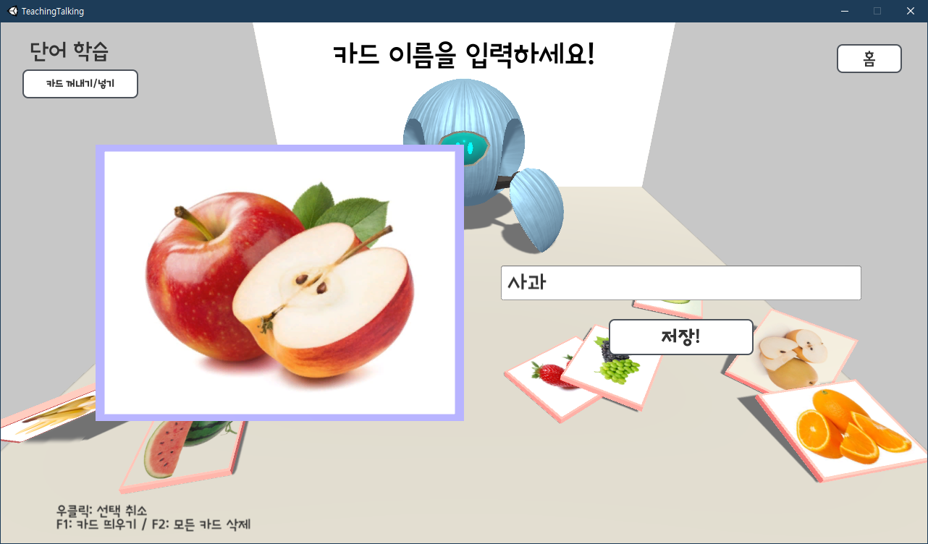
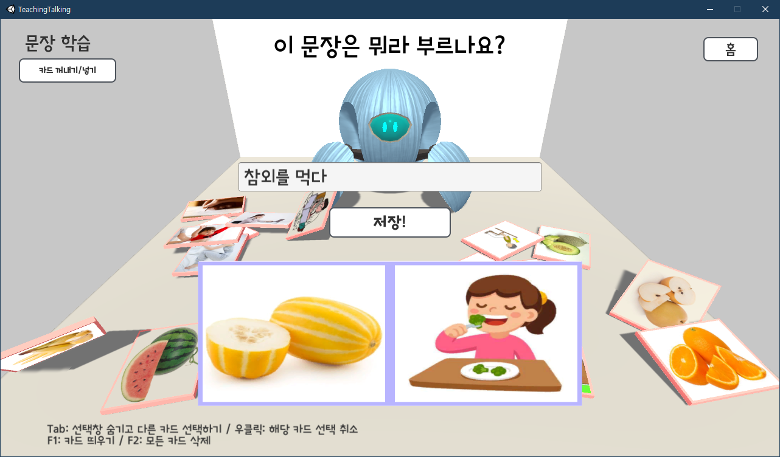
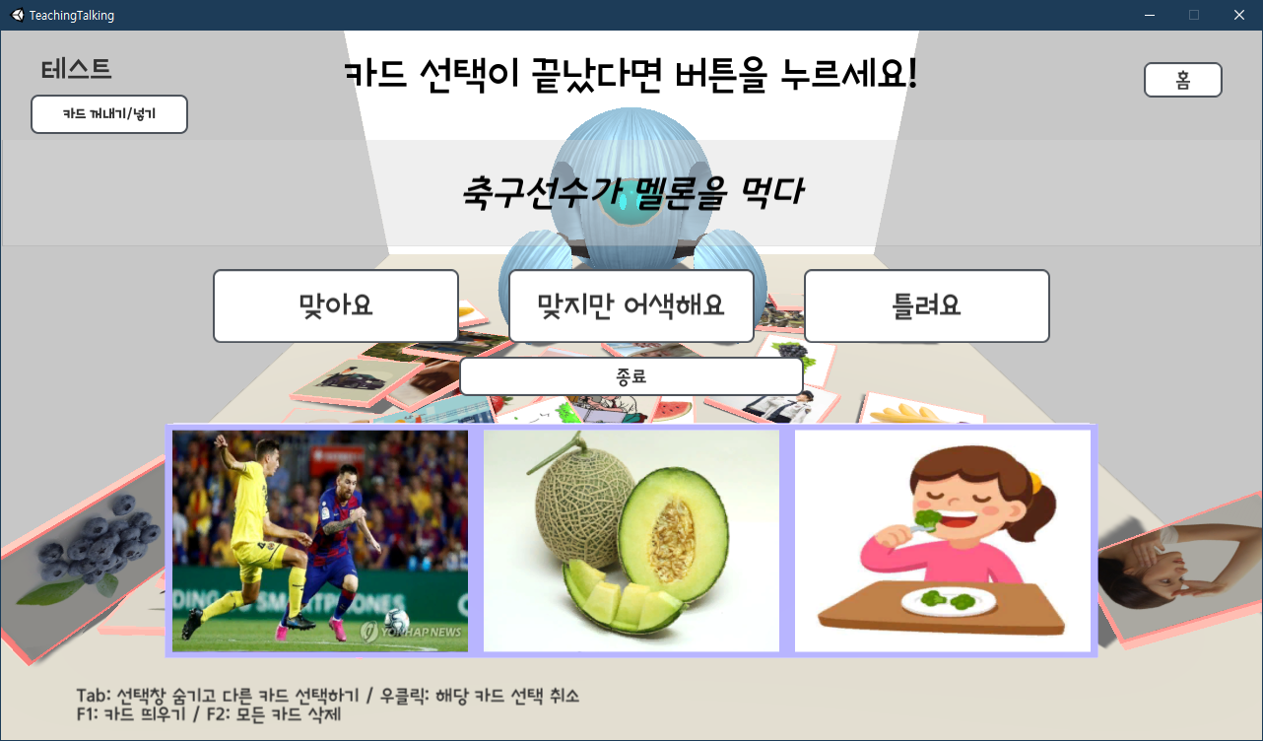
이 작품은?
낱말카드를 이용한 언어학습을 구현한 작품
카드의 이름, 그리고 조합 형태를 입력해 학습한 후, 테스트 단계에서 카드를 놓아 문장이 완성되는 것을 확인한다.

Slide 4
개발 계기 및 필요성
인공지능 언어학습(자연어 처리, 챗봇)에 대한 관심이 높아지면서, 새로운 방식의 언어학습 모델에 관심이 생김
이때, 영유아들이 글자판이나 그림카드 등 그림과 낱말(문장)의 연계를 이용해 언어를 자연스럽게 습득한다는 사실을 발견
이를 응용해 낱말카드와 단어(문장)의 연계를 통한 언어학습 시스템을 만들기로 함
신개념 언어학습 시스템을 통해 언어학습 시스템에 대한 새로운 방향을 제시하고, 언어학습이 시각적으로 이루어질 수도 있음을 보여줄 수 있다.

Slide 5
작품 개요
인공지능 ‘로봇’에게 커리큘럼에 따라 언어를 학습시키는 PC 프로그램
Unity로 학습 UI를 만들고, C#으로 학습 모델을 만듦.
커리큘럼은 ‘단어 학습’, ‘구문 학습’, ‘문장 학습’, ‘테스트’로 구성된다.
단어 학습
카드 하나와 단어 하나를 연결시킨다
구문 학습
카드 여러 개와 문장이 아닌 구문 하나를 연결시킨다
문장 학습
카드 여러 개와 문장 하나를 연결시킨다
테스트
카드들을 제시하고 문장 생성 결과를 본다
각 학습 과정마다 분야별로 분류된 낱말카드를 선택해 단어/문장과 함께 제시하면, 내장 학습 모델이 문장에서 카드가 나타내는 부분(조합식)을 상황에 맞게 나누어 저장한다. (예: '나' '노란색' '자동차' '타다'를 "나는 노란색 자동차를 탄다"로 표현하면, 조합식은 "나는", " 노란색", " 자동차를", " 탄다"로 나누어져 저장된다.)
그리고 테스트 과정에서 낱말카드들을 제시하면, 학습 모델이 해당 카드들의 조합식을 상황에 맞게 조합하여 문장을 만들어 출력한다.

Slide 6


사용 언어 및 도구
학습 시스템 시각화 및 학습 커리큘럼,
학습 모델까지 C#(Unity)으로 개발
당초 Tensorflow, ML.NET과 같은
기계학습 모델을 사용하려고도 했지만,
시험 도중 학습 데이터가 충분하지 않아
의미가 없는 것 같아서 적용 포기

Slide 7
제작 과정(1학기)
1-2주차: 주제 선정
3주차: 사전 조사, 사례 분석 및 개발 플랫폼 결정
4주차: 학습 커리큘럼 구상, Unity 상에서 기본 UI 뼈대 제작, Pythonnet 연동
5주차: UI 상 낱말카드 구현
6주차: 낱말카드 생성/선택 시스템 구현, 단어 학습 모델 구상, Pythonnet 연동 상 문제 발견 및 원인 분석
7주차: Pythonnet 사용 보류 결정, 카드 학습 데이터 및 조합식 자료구조 작성, 단어 학습 알고리즘 구현
8~9주차: 카드 데이터 외부 저장 시스템 구현, 구문/문장 학습 알고리즘 구상
10주차: 구문/문장 학습 알고리즘 구현, 저장 파일 초기화 및 파일 변경 버튼 추가
11주차: 테스트 알고리즘 구상, UI 제작
12주차: 테스트 알고리즘 구체화 및 구현
13주차: 테스트 알고리즘 보완, 재테스트 과정 구현, 지도학습 알고리즘 적용 관련 구상
14주차: 학습 시스템 허점 보완 및 UI 개선
15주차: 중간 점검 및 방학~2학기 진행 계획 수립

Slide 8
제작 과정(2학기)
방학 중: '자동학습' 초기 구현, 학습 가중치 조정, 가중치 초기화 기능 추가, UI 등 학습 편의성 개선, 카드 이미지 저장 방식 개선
1주차: Tensorflow.NET을 이용한 Tensorflow 연동 성공, ML.NET 연동 성공
2주차: '형태소' 자료구조 구현, 조합식에서 형태소 추출 및 저장 알고리즘 구현
3주차: 형태소 자료구조 개선, 형태소를 활용한 자동학습 개선 방법 구상
4주차: '유사 형태 형태소 자동학습' 구상 구체화
5~6주차: '유사 형태 형태소 자동학습' 구현
7주차: '변형 어근 자동학습' 구상, ML.NET 등의 기계학습 알고리즘을 이용한 학습 구현 포기
8주차: '변형 어근 자동학습' 구현
9주차: 자동학습 구현 마무리, 테스트 진행
10주차: 개발 마무리 및 최종 발표 준비
11주차: 최종 발표

Slide 9
프로그램 구조
카드군 명칭/카드 이미지 파일 AssetBundle
카드 생성/소멸 UI
(CardCanvas)
단어 학습
(NounCanvas)
단어 학습 시스템
구문 학습
(SyntaxCanvas)
저장 데이터
(.data)
메인 화면
문장 학습
(SentenceCanvas)
GameManager
(카드 학습 데이터 리스트, 구문/문장 학습 시스템)
테스트
(TestCanvas)
테스트 및 평가 시스템

Slide 10
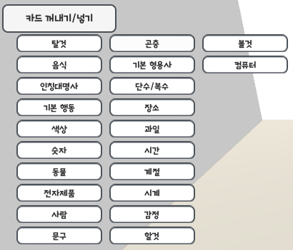
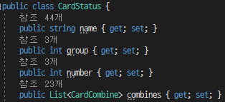
기능 설명 – 기본 구조
카드는 특정한 주제가 모여있는 '카드군'(번호)과 고유 번호를 가지고 있으며,
기본적인 정보는 CardStatus 클래스의 객체로 저장된다.
string name – 카드의 이름
(단어 학습에서 학습)
int group – 카드군 번호
int number – 카드 번호
List<CardCombine> - 저장된 '조합식'
카드 간 문장 합성을 위해서 '조합식'이라는 문자열 뭉치를 사용한다.

Slide 11
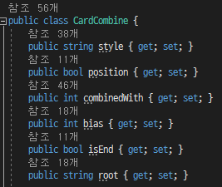
기능 설명 – 기본 구조
'조합식'은 카드 조합으로 문장이 만들어질 때
그 카드가 문장에서 가지는 형태이다.
예) '나' '피자' '먹다' 카드가 조합되어 "내가 피자를 먹다"라는 문장이 되었을 때
'나'의 조합식은 "내가", '피자'의 조합식은 " 피자를",
'먹다'의 조합식은 " 먹다"가 된다.
조합식 관련 정보는 CardCombine 클래스의 객체로 저장된다.
string style – 조합식의 형태
bool position – 조합되는 방향(true = ←(앞))
int combineWith – 조합되는 카드군 번호
int bias – 가중치(학습될 때 +3, 테스트 통과 시 +5, 자동학습시 +1)
bool isEnd – 문장 종료 여부
string root – 조합식 내 어근의 형태
하나의 카드는 여러 개의 조합식을 가질 수 있고,
문장 조합 시 상황에 따라 사용될 수 있다.

Slide 12
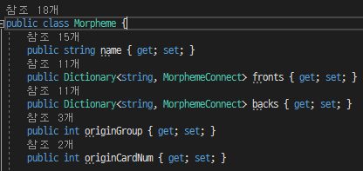
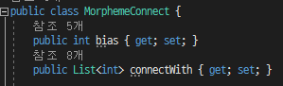
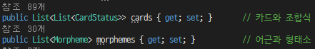
기능 설명 – 기본 구조
'형태소'는 조합식을 어근과 형태소로 나눈 것으로,
구문/문장학습 내 '자동학습'에서 사용된다.
예) '피자' 카드에서 나온 " 피자를" 조합의 어근은 "피자", 형태소는 "를"이다.
형태소는 Morpheme 클래스의 객체로 저장된다.
string name – 어근의 형태
Dictionary<string, MorphemeConnect> fronts/backs –
해당 어근 앞/뒤로 붙을 수 있는 형태소의
형태, 빈도, 그리고 조합되는 카드군 번호
int originGroup – 해당 어근이 생성된 카드군 번호
int originCardNum – 해당 어근이 생성된 카드 번호
int bias – 가중치(등장 빈도)
List<int>connectWith –
조합되는 카드군 번호
조합식과 형태소는 독립적으로 저장된다.

Slide 13
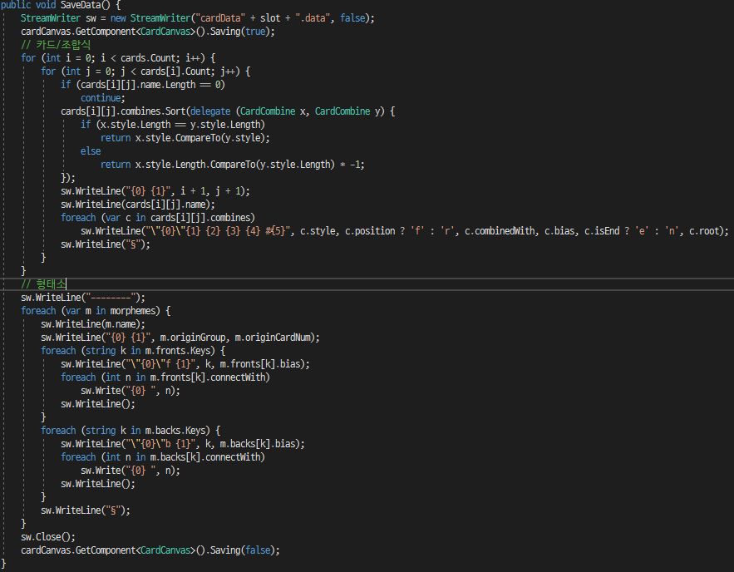
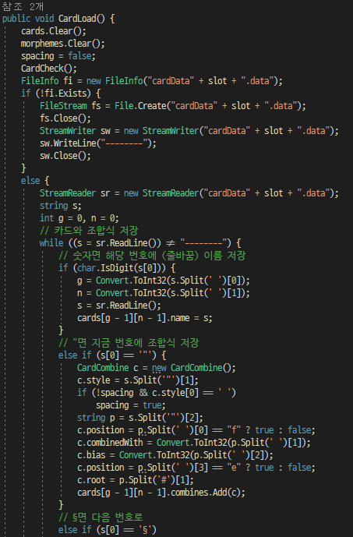
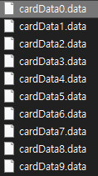
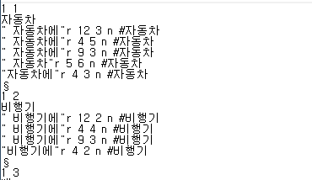
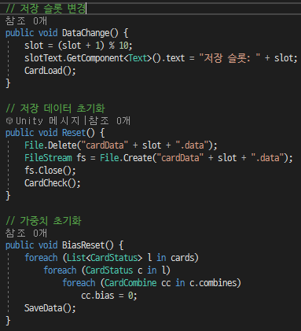
기능 설명 – 기본 구조
GameManager는 학습 데이터 저장 및 관리, 여러 학습 과정이 공유하는 작업 등
학습 관련 행동을 총괄하는 클래스
학습 데이터는 텍스트 기반 파일에 저장 가능
저장 파일에 학습 데이터 저장/로드,
저장 슬롯 변경 및 초기화 관련 코드

Slide 14
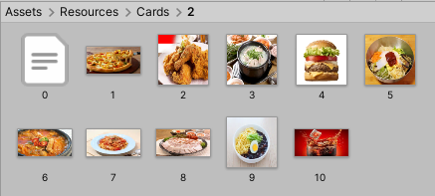
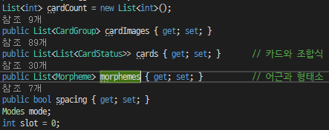
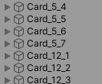
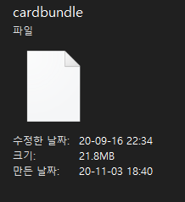
기능 설명 – 기본 구조
카드 이미지가 저장되는 폴더 내부에는
번호가 매겨진 여러 개의 폴더(카드군) 속
카드군 이름이 저장된 텍스트 파일 0과
번호가 매겨진 이미지 파일이 있다.
각 카드의 데이터는
해당 폴더와 이미지 파일의 번호를 따와서
GameManager.cards[카드군 번호][카드 번호]
로 접근한다.
카드가 생성될 때
낱말카드 오브젝트명으로
카드군 번호와 카드 번호가 표시되며,
이를 이용해 어떤 카드를 선택했는지 알 수 있다.
실제 프로그램에서는
카드 이미지 데이터를
하나의 AssetBundle로
압축해 사용한다.

Slide 15
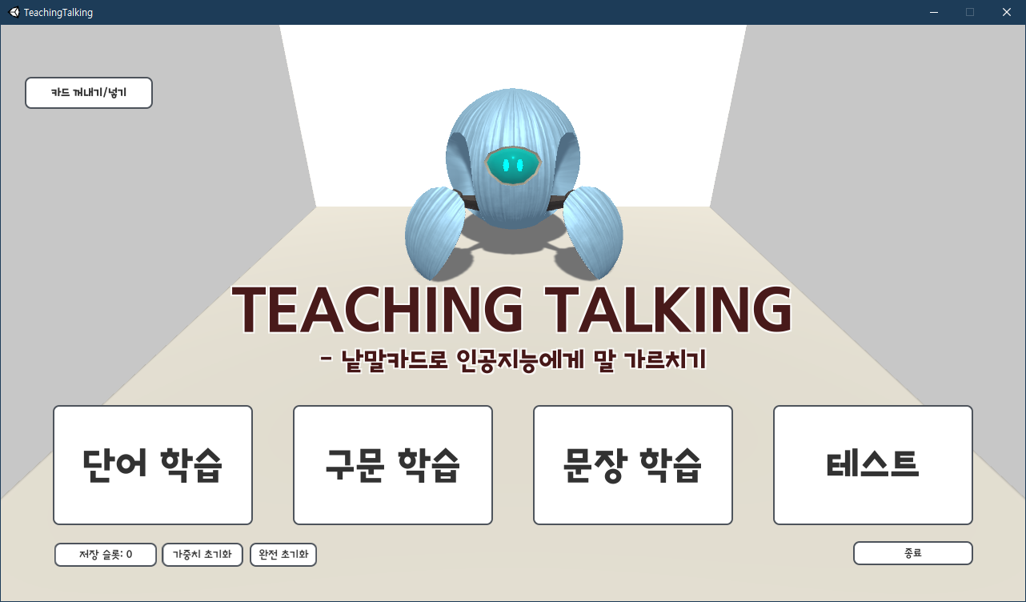
기능 설명 – 메인 화면
해당 카드군의 카드들을
생성하거나 삭제하는 버튼
데이터 저장 슬롯을 변경하거나
학습 가중치/데이터 전체를
초기화하는 버튼
학습 시작 버튼
단어 / 구문/ 문장 학습 및
테스트 과정이
별개로 마련되어 있음

Slide 16
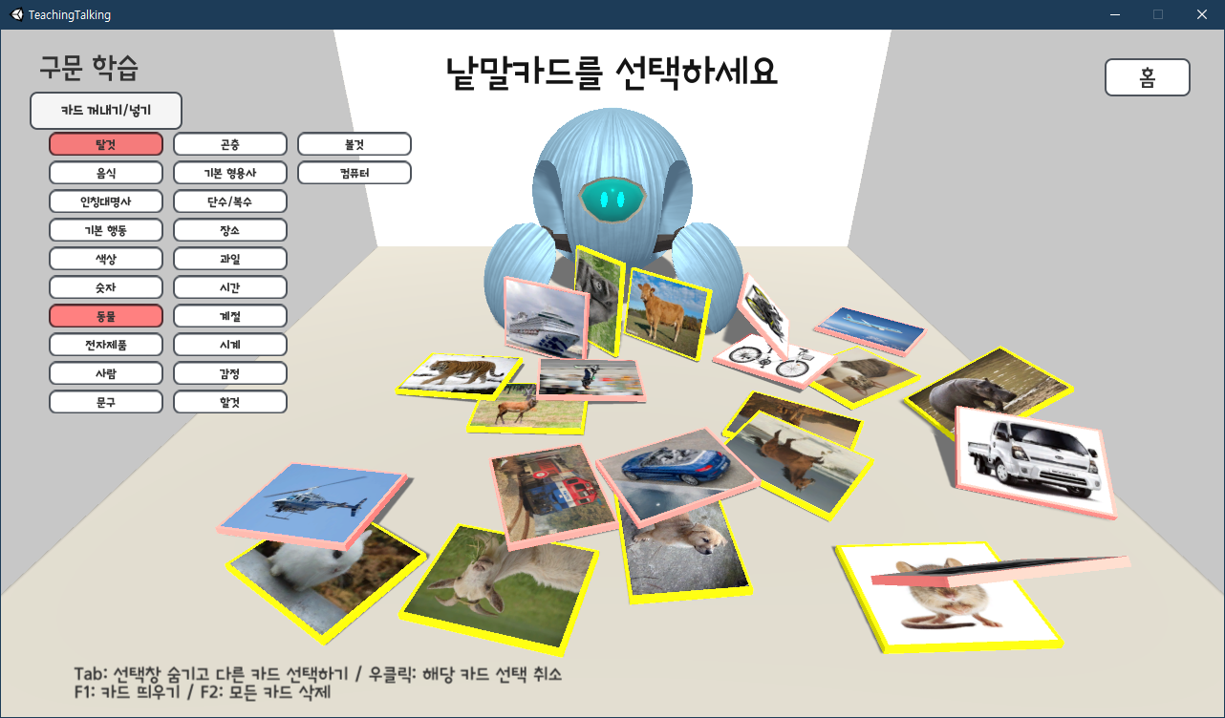
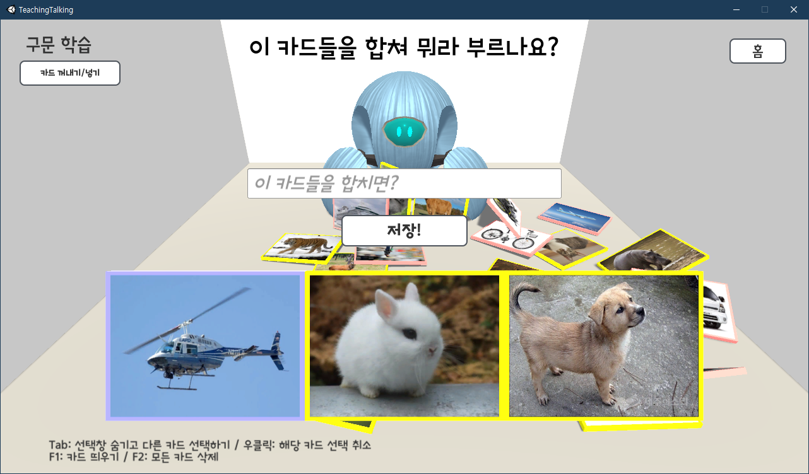
기능 설명 – 낱말카드(CardCanvas)
카드 꺼내기/넣기 버튼을 이용해
해당 카드군의 카드를 생성/삭제
F1 키로 카드를 공중에 띄울 수 있고,
F2 키로 놓인 카드를 모두 없앨 수 있다.
노란 테두리는 이름이 없는 카드
빨간 테두리는 선택되지 않은 카드
파란 테두리는 선택된 카드
바닥에 놓인 카드를 클릭해서 선택
Tab을 눌러 선택 창을 숨기고 다른 카드를 추가로 선택할 수 있음
선택 창의 카드를 우클릭하면 선택 해제 가능

Slide 17
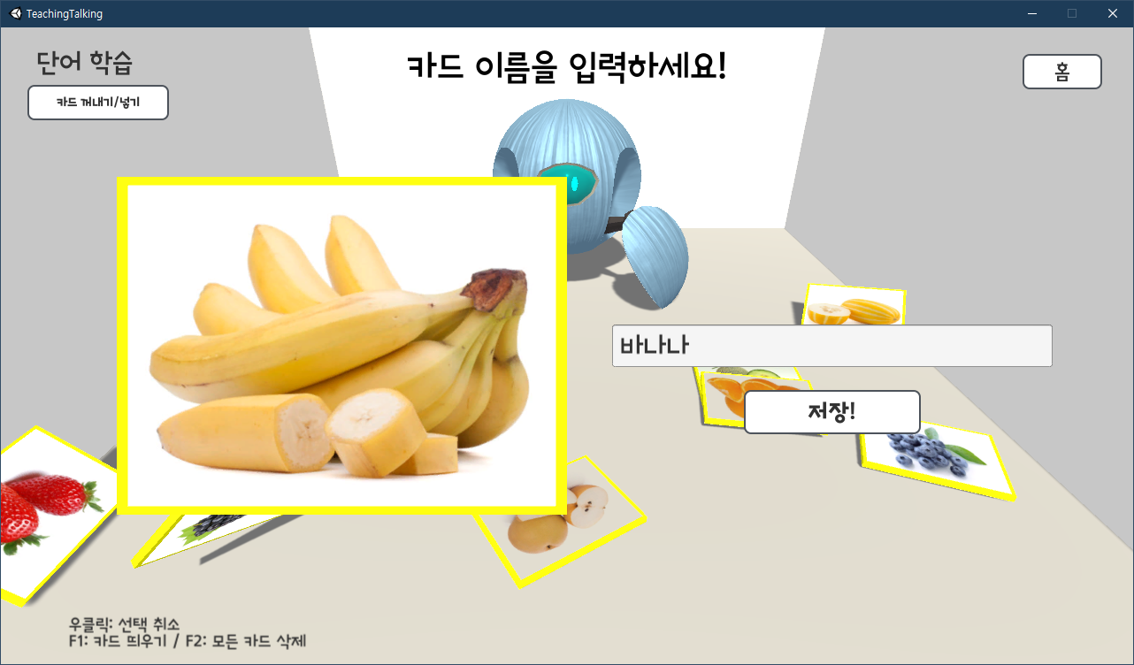
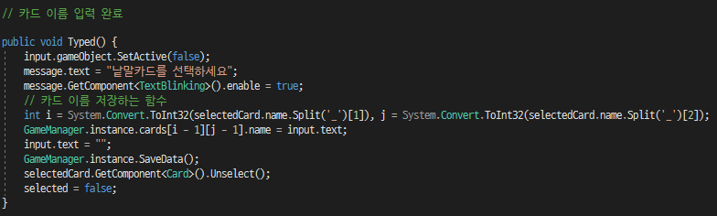
기능 설명 – 단어 학습(NounCanvas)
카드 하나에 대한 이름을 저장하는 과정
카드 하나를 선택한 후,
텍스트박스에 이름을 입력해 저장한다.
이렇게 저장된 이름은 구문/문장 학습 중 조합식 검출 과정에서
초기 위치를 잡는데 사용된다.
카드 이름 저장 메서드

Slide 18
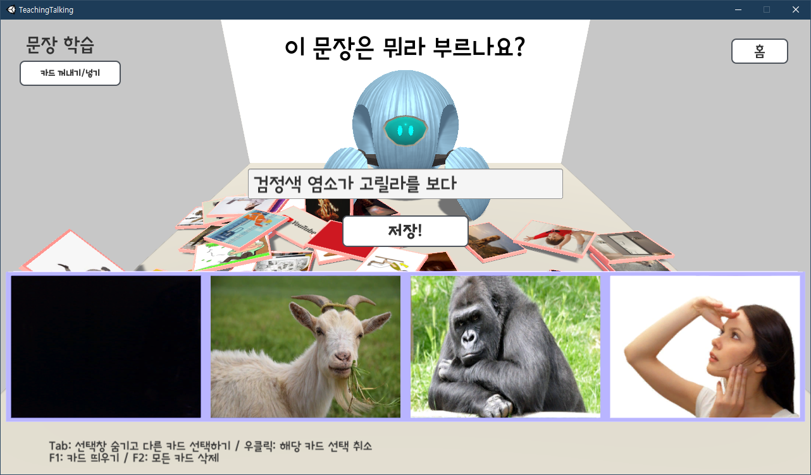
기능 설명 – 구문/문장 학습(Syntax/SentenceCanvas)
여러 개의 카드 조합과 입력된 구문/문장을 이용해
해당 카드에 조합식과 형태소를 저장하는 과정
구문/문장 학습의 차이는 조합식을 얻는 문장이
문장의 끝인지 아닌지를 구별할 뿐,
메커니즘 자체는 동일하다.
지금 상황에서는 카드 순서대로
"검정색", " 염소가", " 고릴라를", "보다"
모양의 조합식이 생성되어 저장된다.

Slide 19
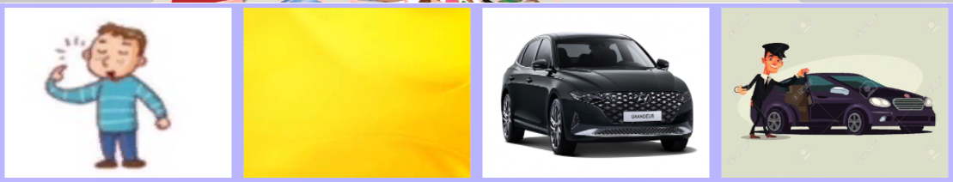
기능 설명 – 구문/문장 학습(Syntax/SentenceCanvas)
조합식 추출 및 문장 합성은 카드가 놓인 순서에 영향을 받는다.(배가 노랗다, 노란 배)
조합식에는 조합되는 '방향' 개념이 있어
자신 앞뒤로 어떤 카드군이 붙는지를 따로 저장한다.
따라서 중간에 있는 카드들은 조합식이 2개 저장된다.
또한 문장 끝부분인 경우도 따로 저장하여
문장 합성 시 문장 끝부분에서
해당 조합식이 우선적으로 사용될 수 있도록 한다.
"나는"
" 노란"
" 자동차를"
" 노란"
" 자동차를"
" 탄다"
조합식 추출/저장 과정에서 어떤 카드의 조합식이 저장될 경우
같은 카드군 내 다른 카드들도 '자동학습'을 통해 해당 조합의 조합식을 저장할 수 있다.
(자동학습의 목적은 수동학습 시간을 줄이는 용도로,
수동학습을 대체할 수는 없다)
"자동차를"에서
"오토바이를", "기차를", "오픈카를" 등을
자동 생성

Slide 20
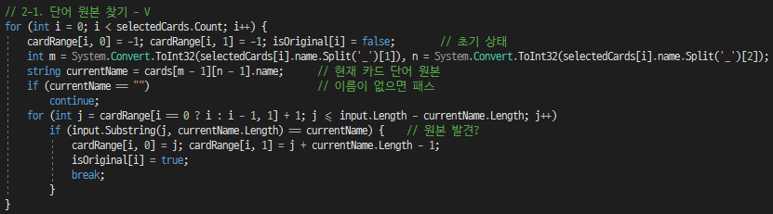
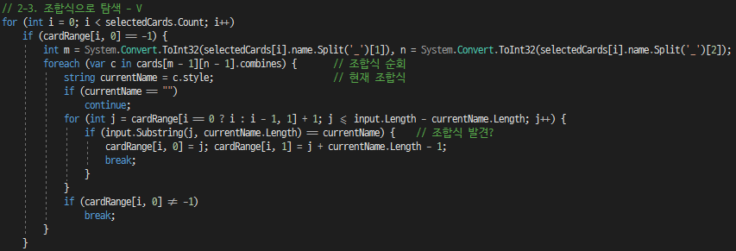
기능 설명 – 구문/문장 학습(Syntax/SentenceCanvas)
카드 조합과 입력된 구문/문장을 받으면 GameManager.MultiCardLearning 메서드에서 조합식의 위치와 범위를 결정하고, 이를 바탕으로 확정된 조합식 및 형태소를 저장한다.
우선 다음과 같은 방법으로 조합식의 초기 위치를 잡는다.
1. 단어 원형으로 찾기
"나"는 노란 "자동차"를 탄다
('나', '자동차' 단어 원형 찾음)
2. 조합식에서 찾기
"나"는 "노란" "자동차"를 탄다
('노란색'의 조합식 '노란'을 찾음)

Slide 21
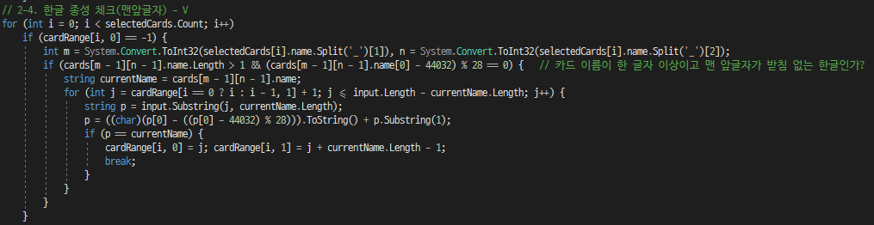
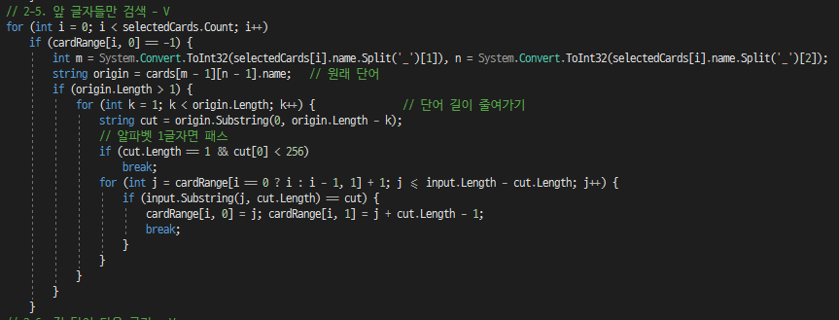
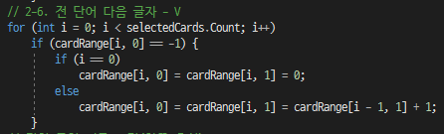
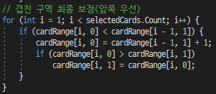
기능 설명 – 구문/문장 학습(Syntax/SentenceCanvas)
3. 한글일 경우
앞글자 종성 뺀 걸로 찾기
"나"는 "노란" "자동차"를 "탄다"
('타다'의 위치를 잡기 위해 검색 위치의 글자 '탄'의 종성 제거)
4. 단어 원형의
뒤쪽 일부를 점점 줄여가며 찾기
(만약 알파벳 한 글자까지 좁혀지면 패스)
모든 단계는 카드가 주어진 순서대로 진행되고,
이미 전 단계에서 조합식 범위를 얻었다면
다음 단계는 수행하지 않는다.
만약 이상의 방법으로도 찾지 못했다면
전 단어 바로 다음 글자를 초기 위치로 삼는다.
그리고 겹친 영역을 보정한다.

Slide 22
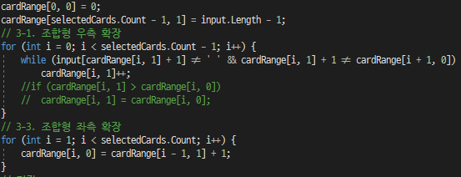
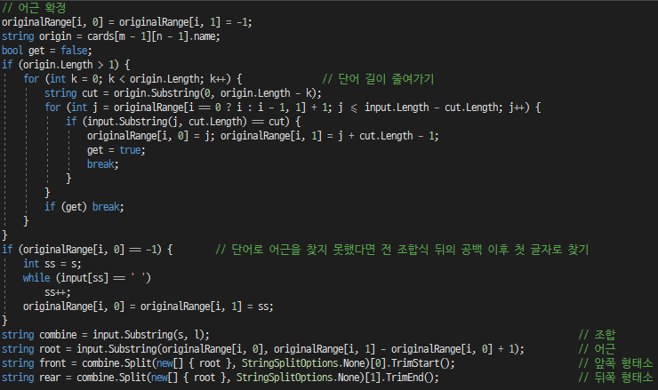
기능 설명 – 구문/문장 학습(Syntax/SentenceCanvas)
이렇게 얻은 초기 위치를 기반으로 조합식 범위를 확장해 최종 조합식 범위를 확정한다.
공백 또는 다른 조합식 범위를 만나기 전까지
범위를 우측으로 확대하고
("나는" "노란" "자동차를" "탄다")
다른 조합식 범위를 만날 때까지
범위를 좌측으로 확장해 가득 채운다.
("나는"" 노란"" 자동차를"" 탄다")
확정한 조합식에서 어근을 찾고,
그 앞/뒤 영역을 형태소로 만든다.
어근의 위치는 카드 이름(의 일부)이 등장하는 곳으로,
어근이 없는 경우 조합식의 (공백 이후) 첫 글자로 한다.
또한 앞/뒤 형태소의 앞/뒤 공백은 제거한다.
(" 자동차를"에서 어근은 "자동차",
앞쪽 형태소는 없음(""), 뒤쪽 형태소는 "를"이 된다)

Slide 23
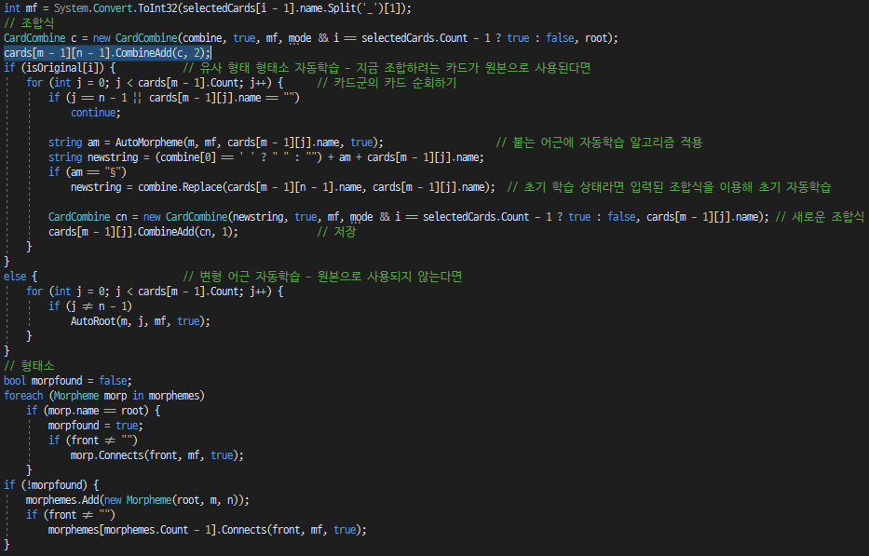
기능 설명 – 구문/문장 학습(Syntax/SentenceCanvas)
이러한 과정을 통해 얻은 조합식과 형태소를 저장하고,
같은 카드군의 다른 카드를 대상으로 '자동학습'을 진행한다.
입력된 어근이 원래 카드 이름과 같은 경우 '유사 형태 형태소 자동학습'을,
원래 카드 이름과 다른 경우 '변형 어근 자동학습'을 수행한다.

Slide 24
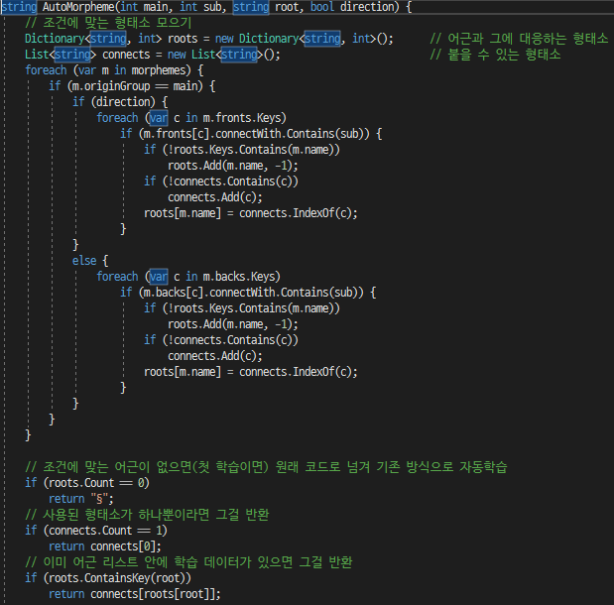
기능 설명 – 구문/문장 학습(Syntax/SentenceCanvas)
'유사 형태 형태소 자동학습'은 어근이 카드 이름과 같은 상황에서
해당 어근에 붙을 수 있는 적절한 형태소를 찾는 자동학습 과정이다.
(사과'는', 배'는', 수박'은', 멜론'은' 등을 찾음)
우선 저장된 '형태소'들을 활용해 현재 카드 조합에서 등장하는 모든 어근-형태소 조합을 저장하면서, 등장하는 형태소(을/를 등)은 따로 저장한다.
만약 현재 카드 조합에서 처음으로 학습되는 상황이면 입력된 조합식의 어근을 자동학습 어근으로 바꾸는 방식으로 초기 학습하고,
해당 조합에서 등장하는 형태소가 하나뿐이라면 해당 형태소를 어근에 붙여 학습하고,
학습하려는 어근이 이미 해당 조합에서 수동학습되었다면 자동학습을 하지 않는다.

Slide 25
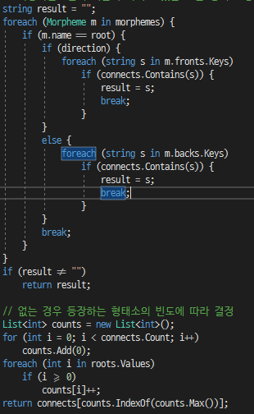
기능 설명 – 구문/문장 학습(Syntax/SentenceCanvas)
이후 다른 카드 조합에서 현재 어근에 현재 카드 조합에서 등장하는 형태소가 붙은 사례를 찾고, 사례가 있으면 해당 사례대로 학습한다.
만약 사례가 없는 경우 해당 조합에서 가장 많이 나왔던 형태소를 이용해 학습한다.
'형태소' 저장은 수동학습을 통해서만 진행되므로, 이러한 방식으로 적절한 형태소를 찾을 수 있다.

Slide 26
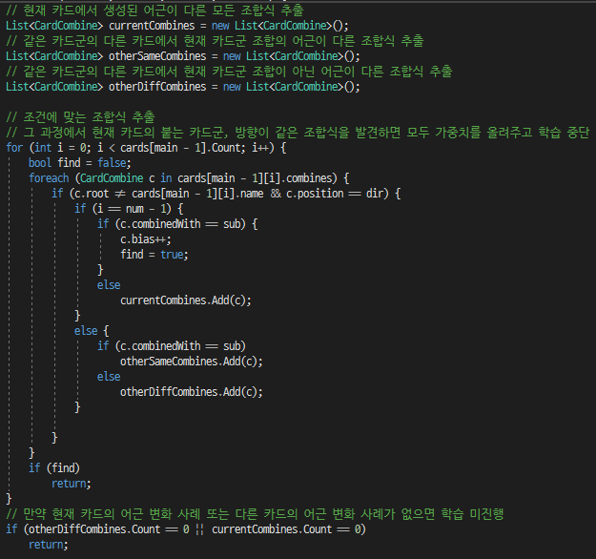
기능 설명 – 구문/문장 학습(Syntax/SentenceCanvas)
'변형 어근 자동학습'은 어근이 카드 이름과 다른 상황에서
현재 조합과 비슷한 형태의 조합식이 있는지 찾는 자동학습 과정이다.
("먹다", "입다", "앉다"에서 비롯된 "먹는다", "입는다", "앉는다" 등)
지금까지 학습된 모든 어근이 다른 조합식을
자동학습하려는 카드에서 생성된 조합식(A),
같은 카드군의 다른 카드에서 생성된 현재 카드군 조합의 조합식(B),
같은 카드군의 다른 카드에서 생성된 현재 카드군 조합 외의 조합식(C)
등 3가지로 분류한다.
만약 A나 C로 분류된 조합식이 없는 경우 자동학습이 불가능하다고 판정하고 자동학습을 하지 않는다.

Slide 27
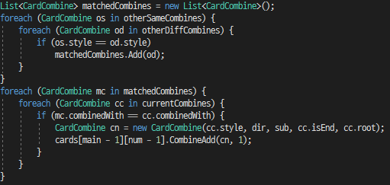
기능 설명 – 구문/문장 학습(Syntax/SentenceCanvas)
이후 C의 조합식 형태가
B에서도 등장하는 경우를 다시 분류한 후
해당 조합식의 카드 조합이 A에서도 등장하는 경우
해당 조합식의 형태를 현재 카드 조합으로 변경하여
학습한다.
'유사 형태 형태소 자동학습'보다 수동학습 의존도가 더 큰 자동학습 기법이지만,
다르게 보면 수동학습된 조합식을 쉽게 다른 카드 조합으로 확장할 수 있음
구문/문장 학습에서의 자동학습의 목적도 이러한 방식으로
수동학습하는 시간을 단축시키는 것!

Slide 28
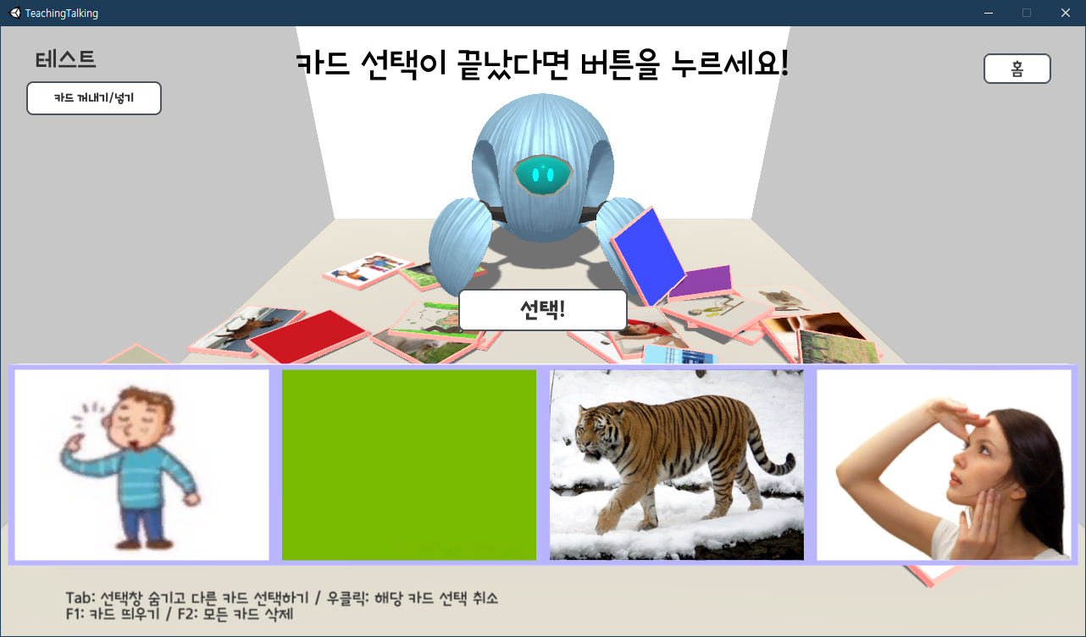
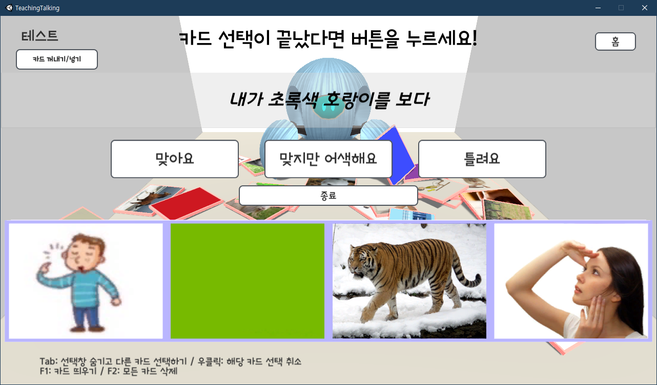
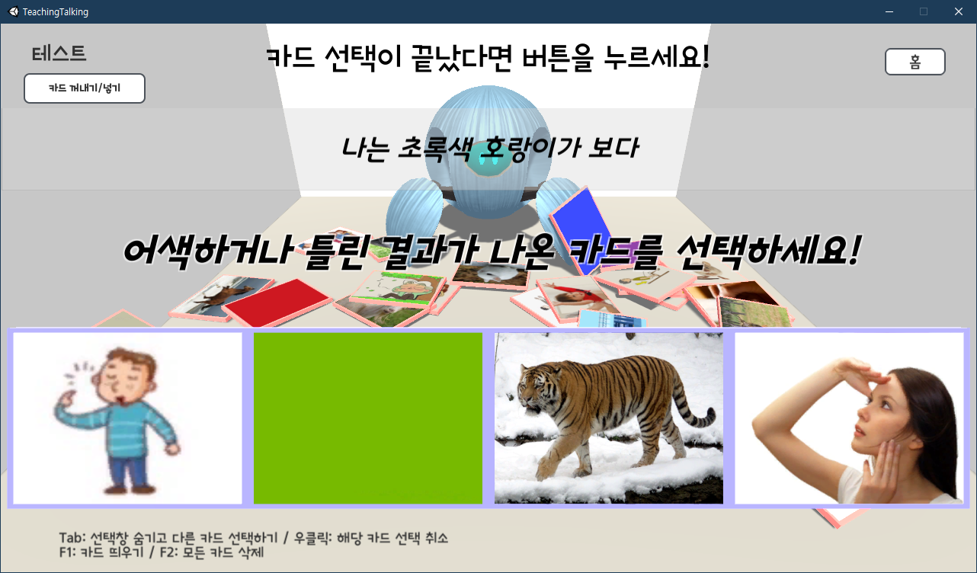
기능 설명 – 테스트(TestCanvas)
실제로 카드 조합이 제시되었을 때 문장이 제대로 만들어지는지 확인하는 과정
카드를 선택하면 조합식 우선순위에 따라 문장이 생성되고,
생성된 문장에 대한 피드백을 할 수 있다.
'맞아요'를 누르면 사용된 조합식에 다량의 가중치가 추가되고,
'맞지만 어색해요'를 누르면 소량의 가중치만 추가되며,
'틀려요'를 누르면 가중치가 추가되지 않는다.
'맞지만 어색해요', '틀려요'를 선택한 경우
피드백 과정이 진행되며,
틀린 카드를 클릭하면
해당 카드의 다음 우선순위 조합식을 이용해
문장을 생성한다.

Slide 29
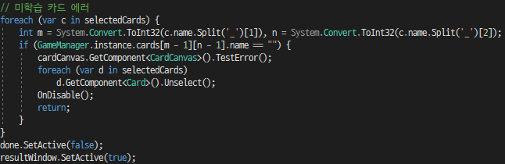
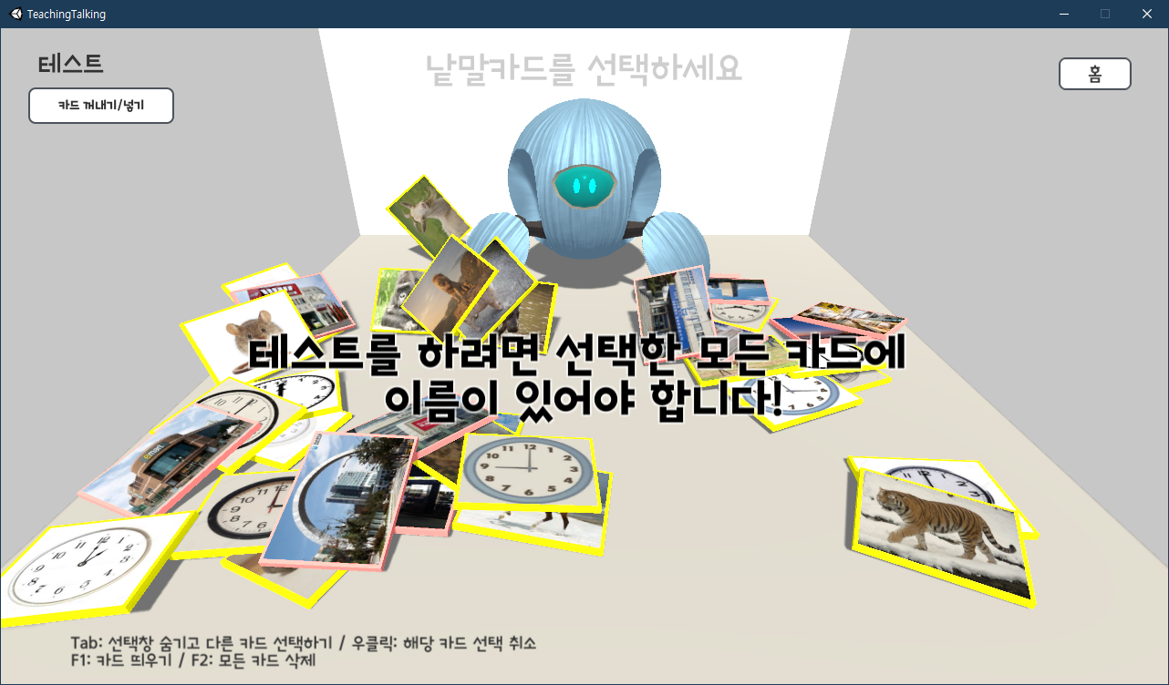
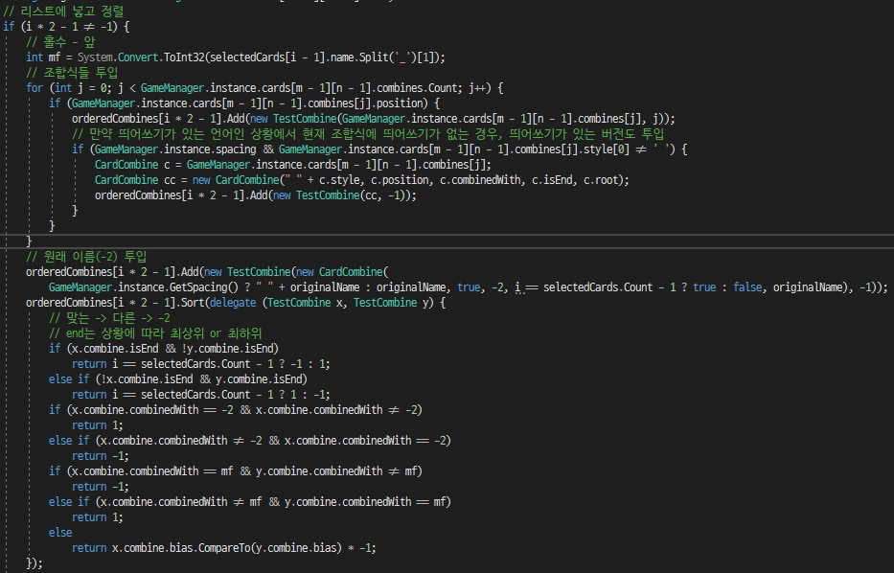
기능 설명 – 테스트(TestCanvas)
문장 생성에 참여하는 카드들은 반드시 이름이 있어야 하며, 이름이 없는 카드가 있을 경우 오류 메시지를 출력한다.
카드 선택이 끝나면 선택된 카드의 앞/뒤 조합식들이
일정한 우선순위에 따라 정렬되어 별도의 리스트에 저장된다.
연결되는 카드군이 같은 조합식
연결되는 카드군이 다른 조합식
원래 이름
(임시 조합식으로 추가, 띄어쓰기 있는 언어의 경우 앞에 공백 붙여서)
우선순위가 같을 경우 가중치 순으로 정렬
맨 끝 카드의 경우, 끝부분 조합식을 최상위 우선순위로 설정.
언어에 띄어쓰기가 있는 경우, 띄어쓰기가 적용된 조합식을 추가

Slide 30
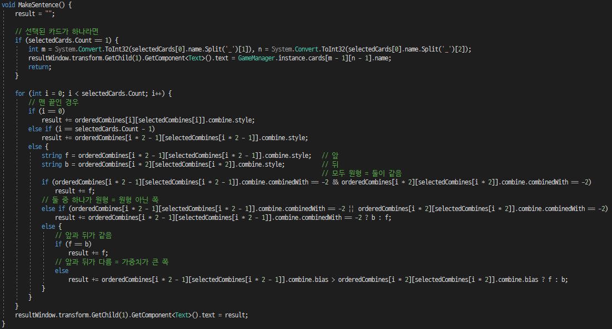
기능 설명 – 테스트(TestCanvas)
이렇게 우선순위로 정렬된 조합식을 선택해 실제 문장 생성에 사용한다.
사용되는 조합식이 하나 뿐인 양 끝 카드는 하나의 조합식 리스트를 사용하지만,
조합식이 양쪽에 있는 중간 카드들은 다음과 같은 방식으로 조합식을 선택한다.
1. 선택된 앞/뒤 조합식의 형태가 같다면 앞쪽 조합식 출력
2. 두 조합식 중 하나가 원래 이름이라면 원래 이름이 아닌 쪽을 출력
3. 그렇지 않다면 둘 중 가중치가 높은 쪽을 선택

Slide 31
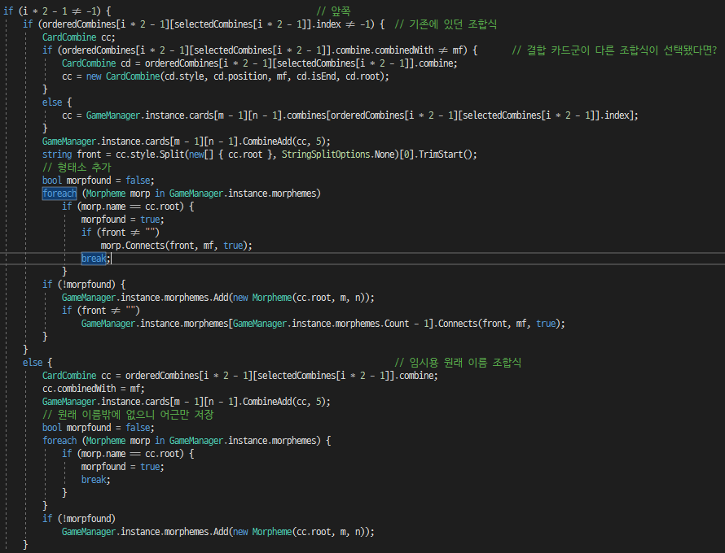
기능 설명 – 테스트(TestCanvas)
문장이 완성되면 테스트를 진행,
결과에 따라 사용된 조합식의 가중치를 변경한다.
'맞아요' = 가중치 대폭 증가 및 사용한 조합식의 형태소 학습
'맞지만 어색해요' = 가중치 소폭 증가 및 문장 수정 돌입
'틀려요' = 문장 수정 돌입
'종료' = 아무런 행동하지 않고 나가기
만약 임시용 조합식(원래 이름, 띄어쓰기)나
다른 카드 조합의 조합식이 문장에 사용된 경우
현재 조합에 맞게 바꾸어 학습한다.

Slide 32
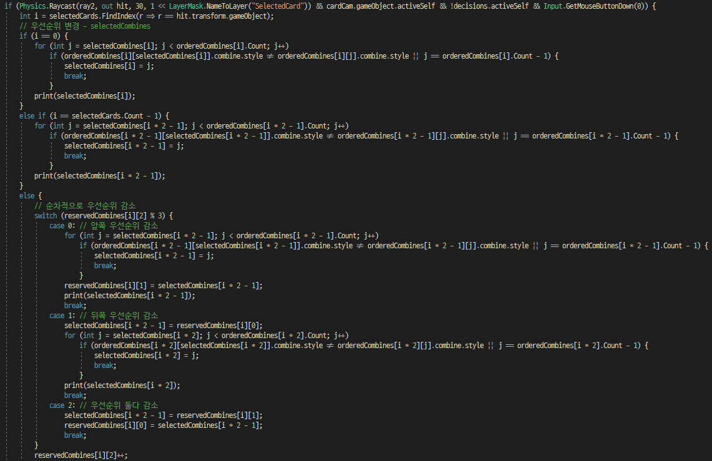
기능 설명 – 테스트(TestCanvas)
만약 문장 평가가 좋지 않으면,
카드를 선택해 해당 카드에서 사용된 조합식을 변경할 수 있다.
카드에 조합식이 하나만 있다면
해당 조합식 우선순위를 현재와 중복되지 않은
내 밑의 가장 높은 우선순위로 변경
조합식이 2개라면
앞/뒤 우선순위를 교대로 변경(앞쪽만 -> 뒤쪽만 -> 둘 다)
이후 다시 문장을 생성해 평가를 받는다.
이러한 학습/테스트 과정을 반복하면 올바른 조합식의 가중치가 올라
더 정확한 문장 생성 결과를 확인할 수 있다.

Slide 33
추후 개선 방안
UI를 조금 더 쉽게 변경
꼭 Tab 키로 감추지 않아도 다른 카드를 선택할 수 있게...
테스트 피드백 과정 역시 직관적이지는 않음
더 많은 카드 추가와 이를 통한 프로그램 질적 강화
사용자가 직접 카드를 추가할 수도 있지 않을까?
작품 주제 확장시키기
앱으로 만들어 일종의 키우기 게임처럼 만들 수도 있음
카드 수가 많아져 학습 데이터가 많아지면 본격적인 기계학습 알고리즘을 도입할 수도 있음

Slide 34
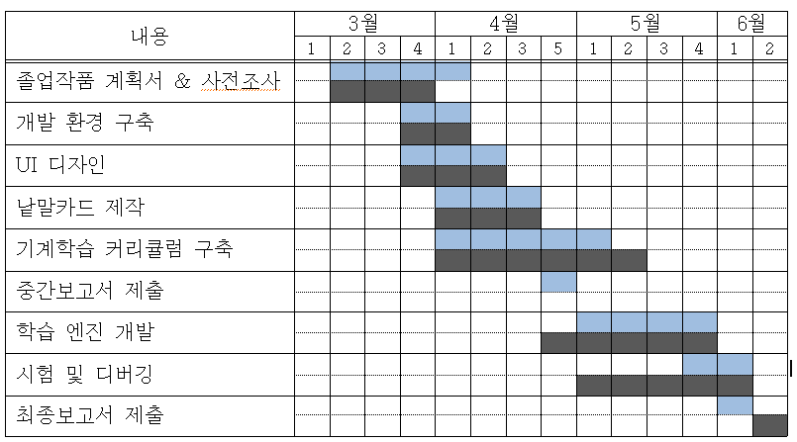
계획 대비 진척도(1학기)

Slide 35
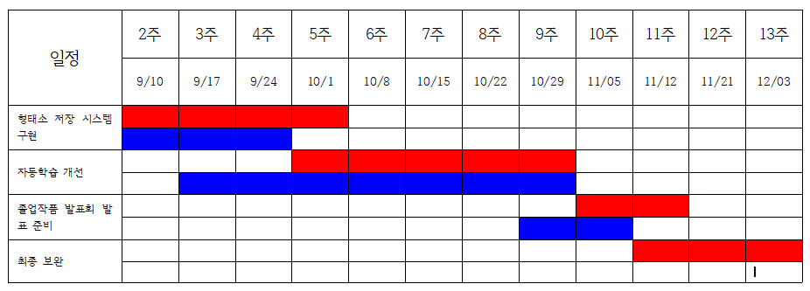
계획 대비 진척도(2학기)

Slide 36
감사합니다

